Slide 1

Демонстрационный материал к учебно-методическому пособию
для начальных классов средней школы “Экология окружающий среды”
7. ЖИВОТНЫЕ
ОФ “Центр “Содействие устойчивому развитию”
ГУ “Управление природных ресурсов и регулирования природопользования акимата Мангистауской области”

Slide 2
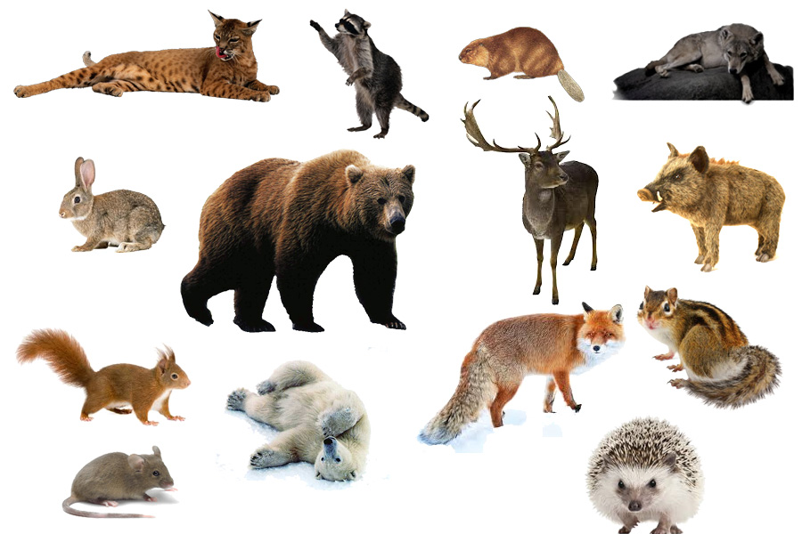
Животные – это живые организмы, которые питаются другими живыми организмами для того, чтобы получать пищу
Фото: mybabe.info

Slide 3
На полуострове Мангышлак насчитывается около 60 видов млекопитающих, восемь из них занесены в Красную книгу: джейран, муфлон, бархатный кот, кот манул, длинноиглый еж, хорь – перевязка. На территории Мангистауской области обитает довольно крупное стадо сайгаков
На полуострове Мангышлак многочисленны грызуны: песчанки, тушканчики, суслики, мелкие мышевидные. Встречаются зайцы, лисицы и волки. На территории области обитают черепахи, 12 видов ящериц и 10 видов змей
Птицы – более 300 видов: горлица, голубь, кеклик, гусь, кряква, кулики, пеликаны, чайки, лебеди, фламинго, беркуты
Каспийское море богато рыбой. Здесь водятся тюлени

Slide 4
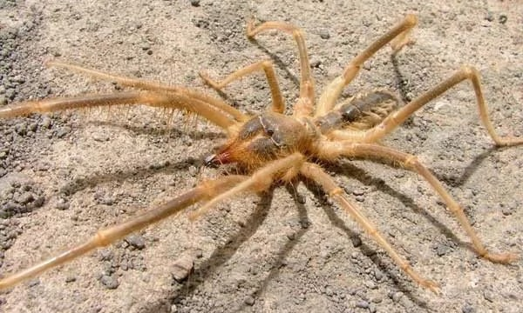
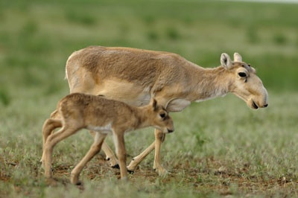
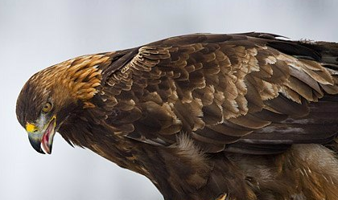
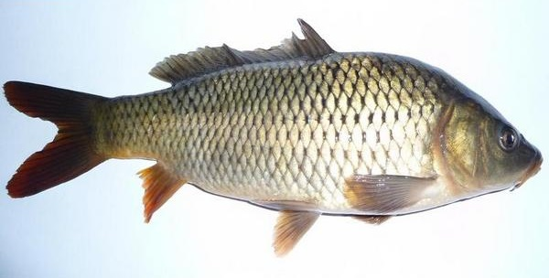
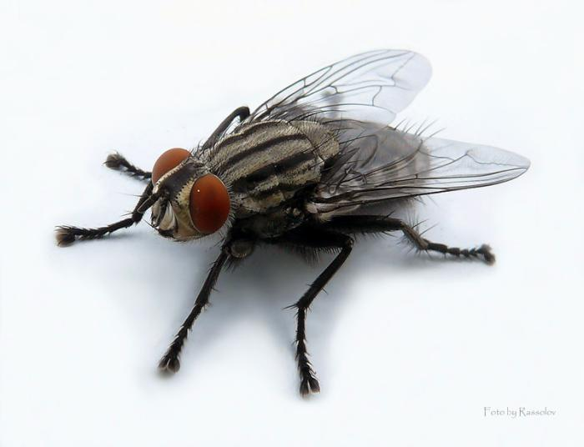
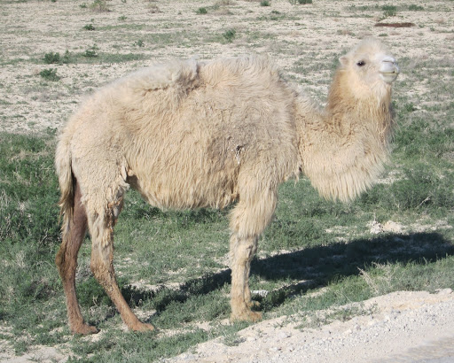
Угадайте названия животных Мангистауской области
Фото: zoofirma.ru
Фото: old.agroalem.kz
Фото: altyn-orda.kz
Фаланга паук
Сайгаки
Беркут
Фото: hunt-dogs.ru
Фото: lurkmore.to
Фото: 3vium.ru
Сазан
Муха
Верблюд

Slide 5
Значение животных для природы и человека
Животные помогают размножаться растениям (пчелы переносят пыльцу от растения к растению на своей шерсти)
Животные участвуют в образовании почвы. Дождевые черви, муравьи и другие мелкие животные постоянно вносят в почву вещества, измельчают их и тем самым способствуют созданию плодородного слоя
Велико санитарное значение животных – уничтожение ими останков других животных, остатков отмерших растений и опавшей листвы. Многие водные животные очищают воду, чистота которой для жизни столь же важна, как и чистота воздуха
Фото:http://detstvovmeste.ru
Фото:http://ogorod-bez-hlopot.ru

Slide 6
Заполните таблицу: прочтите, какую роль играют животные для людей, и приведи примеры
Животные дают: продукты питания | Корова, овцы, лошадь
пух, перья
шерсть
продукты пчеловодства
лекарства
заменяют транспорт

Slide 7
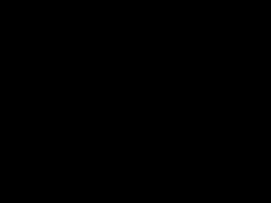
Физкультминутка
Ссылка: https://www.youtube.com/watch?v=8cBiUjq65lc

Slide 8
Мир животных всегда имел и имеет очень большое значение для нас. Мясо добытых животных было одним из основных источников питания, из шкур убитых зверей изготовляли одежду, из костей – ножи, скребки, иглы, наконечники копий. Сухожилия использовали при шитье шкур вместо ниток и для тетивы лука
Одежда из шкур животных
Нож из кости
Наконечник для стрел из кости
Фото: http://orujie-holodnoe.ru

Slide 9
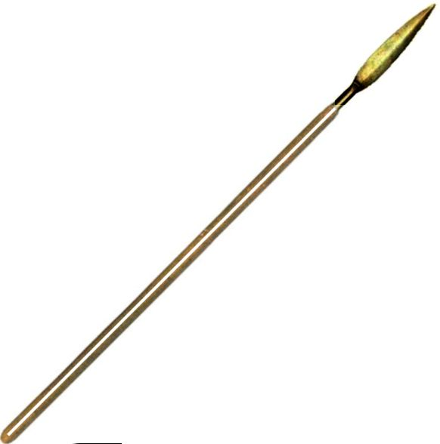
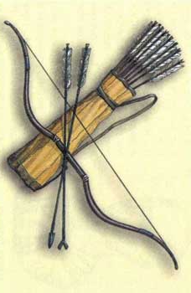
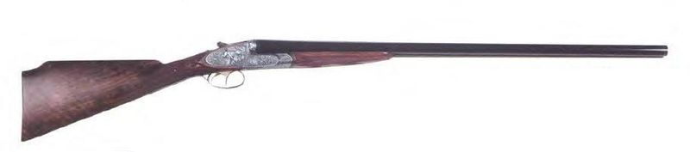
Подпишите название орудий охоты

Slide 10
Исчезновение и охрана животных
Человек издавна истреблял животных, поэтому сегодня многие животные исчезают с лица Земли или уменьшается их количество
Прочти причины исчезновения животных и обведи, те причины, в которых повинен человек.
Вырубка леса
Уничтожение растений
Загрязнение почвы и водоемов
Бессистемная охота
Строительство городов, дорог
Природные катастрофы (наводнения, пожары, землетрясения, ураганы)
Изменение климата
Падение метеорита

Slide 11
Человек стал убивать большее количество животных, чем ему было необходимо для поддержания жизни.
Когда животных одного вида умирает больше, чем рождается, этому виду грозит гибель. Так, некоторых животных мы уже не можем увидеть, потому что их уничтожили в результате неумеренной охоты
Человек осваивает новые земли, вырубает леса, осушает болота, распахивает степи и оставляет всё меньше нетронутых мест. От этого страдают животные, лишаясь привычного места обитания и достаточного количества пищи

Slide 12

Прочитай, что нужно делать, чтобы защитить животных
Запретить охоту на редких и исчезающих животных
Бороться с браконьерами
Прекратить торговлю редкими и экзотическими животными для коллекционеров
Не уничтожать места обитания животных
Не загрязнять окружающую среду
ν
ν
ν
ν
ν
ν
Создавать заповедники и природные парки
Фото: lad.vn.ua

Slide 13
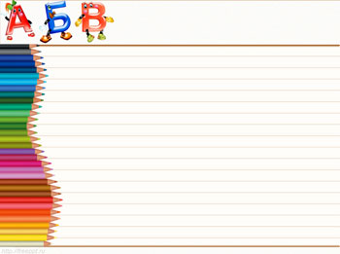
Домашнее задание:
Что можешь сделать ты для защиты животных?
Прочитай правила охраны животных и нарисуй к каждому правилу знак
  Не шуми, не пугай животных
  Не загрязняй водоёмы
  Не ломай деревья и не рви растения в степи

